Slide 1
I simboli del fascismo
L’Aquila e la Croce Celtica

Slide 2
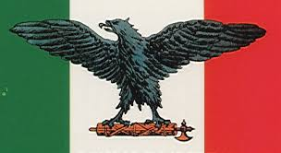
L’Aquila
L’aquila romana era un simbolo ripreso dal fascismo.
La figura dell’aquila rappresentata ad ali aperte si riferiva chiaramente all’idea di grandezza e onnipotenza che voleva trasmettere il fascismo.

Slide 3
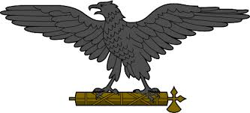
Capitava spesso che l’aquila tenesse tra gli artigli il fascio, proprio per dare l’idea del suo immenso potere e dell’unione tra il popolo italiano con quello tedesco(cosa che però non avvenne mai).

Slide 4

La Croce Celtica
Un altro simbolo del fascismo è la Croce Celtica.
Questa, a differenza dell’aquila, non è stata tramandata dalla cultura romana, anzi rappresentava i popoli che per gli antichi romani erano considerati barbari e nemici.

Slide 5
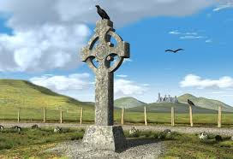
Il simbolo della croce Celtica ha attraversato moltissime tradizioni europee.

Slide 6
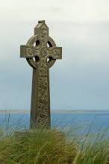
Questa è presente in moltissimi luoghi che hanno ripercorso la storia: ad esempio sul ponte Milvio come buon auspicio per la battaglia dell’Imperatore Costantino e nella cerimonia di incoronazione di Carlo Magno.

Slide 7
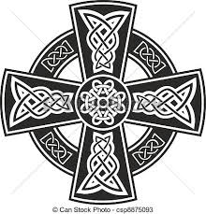
La croce Celtica raffigura i quattro elementi: l’acqua ,l’aria ,la terra e il fuoco e come quinto elemento il cerchio che li racchiude e che simboleggia lo spirito.

Slide 8

Nel suo complesso la croce Celtica indica il punto di incontro tra il mondo terreno (l’asse orizzontale della croce) e quello ultraterreno (asse verticale della croce) nell’infinità divina (il cerchio).

Slide 9

I movimenti neo-fascisti decisero di riprendere la croce Celtica come uno dei simboli che li rappresentavano.
Questi ultimi però la personalizzarono aggiungendo la bandiera tricolore come sfondo.

Slide 10
Grazie per l’attenzione
Irene Pochini

